Slide 1

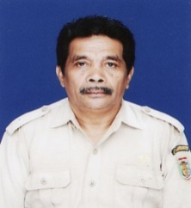
PENGOLAHAN LIMBAH INDUSTRI
FAKULTAS ILMU IMU KESEHATAN – JURUSAHAN KESEHATAN MASYARAKAT,
PEMINATAN K3- INDUSTRI
Ir. MUH. ARIF LATAR, MSc

Slide 2
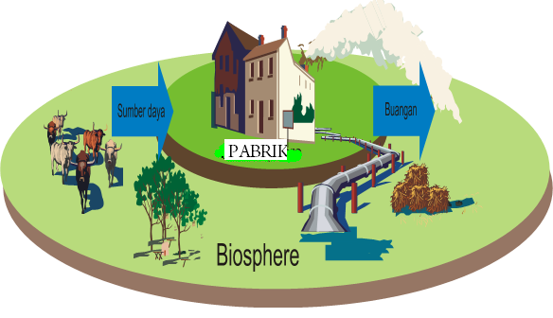
MODUL -1
INDUSTRIALISASI DAN DAMPAKNYA
Manusia tidak mungkin dapat bertahan tanpa lingkungan yang mampu memenuhi kebutuhan manusia

Slide 3
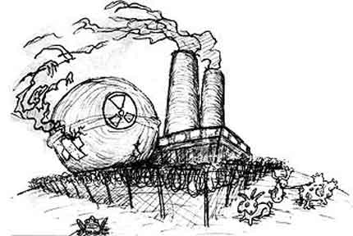


  Industri Berwawasan Lingkungan
Konsep Green Company adalah suatu konsep dimana sebuah perusahaan mempunyai manajemen yang secara sadar meletakkan pertimbangan perlindungan dan pembangunan lingkungan, keselamatan dan kesehatan dalam setiap pengambilan keputusan bisnisnya sebagai wujud nyata tanggung jawab dan upaya memberikan kontribusi positif kepada masyarakat serta pembangunan yang berkelanjutan
Green Company

Slide 4
Konsep Dasar Pembangunan Berkelanjutan
Pembangunan berkelanjutan adalah pembangunan yang memenuhi kebutuhan masa kini tanpa mengurangi kemampuan generasi mendatang
Di dalamnya terkandung dua gagasan penting:
gagasan “kebutuhan” yaitu kebutuhan esensial untuk memberlanjutkan kehidupan manusia, dan
gagasan keterbatasan yang bersumber pada kondisi teknologi dan organisasi sosial terhadap kemampuan lingkungan untuk memenuhi kebutuhan kini dan hari depan.
Jadi tujuan pembangunan ekonomi dan sosial harus diupayakan dengan keberlanjutan.

Slide 5
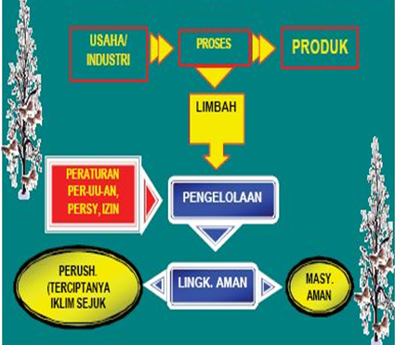
Konsep Dasar Pembangunan Berkelanjutan

Slide 6
KONSEP
Ekologi industri lebih menekankan pada pendauran suatu limbah, yang terbentuknya tidak bisa dihindari (unavoidably produced waste) dengan mensinergikan antara unit satu dengan lainnya atau antara satu industri dengan industri lainnya
Produksi bersih lebih memfokuskan pada aspek pengurangan limbah
pencegahan pencemaran dalam melindungi lingkungan dan meningkatkan efisiensi ekonomi

Slide 7
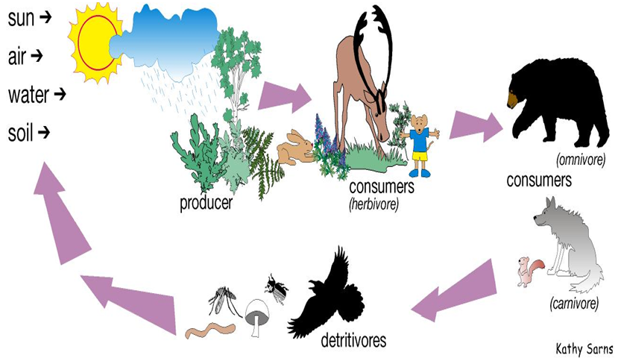


URAIAN
Ekologi adalah bidang studi yang mempelajari hubungan antara organisme dengan lingkungan kimia dan fisik.

Slide 8
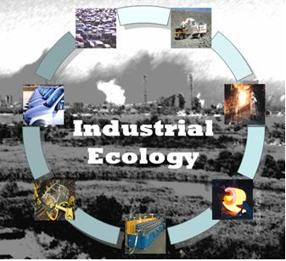

Slide 9
Definisi yang dikutip dari Wikipedia arti Ekologi Industri adalah:
Ekologi Industri adalah proses industri alur tertutup, yang berarti bahwa buangan industri menjadi masukan proses industri lain. Ini berbeda dengan alur terbuka, di mana sumberdaya dan modal yang ditanam bergerak melalui sistem dan menghasilkan buangan yang tidak terpakai.
Tujuan Utamanya adalah untuk mengorganisasi sistem industri sehingga diperoleh suatu jenis operasi yang ramah lingkungan dan berkesinambungan
Ekologi Industri. lebih menekankan pada pendauran suatu limbah yang terbentuk (unavoidably produced waste) dengan mensinergikan antara unit satu dengan lainnya atau antara satu industri dengan industri lainnya. Selain terjadi pemanfaatan suatu material yang dihasilkan oleh suatu unit oleh unit lain, juga dimungkinkan terjadinya integrasi energi dari suatu unit oleh unit lain di dalam suatu kawasan

Slide 10
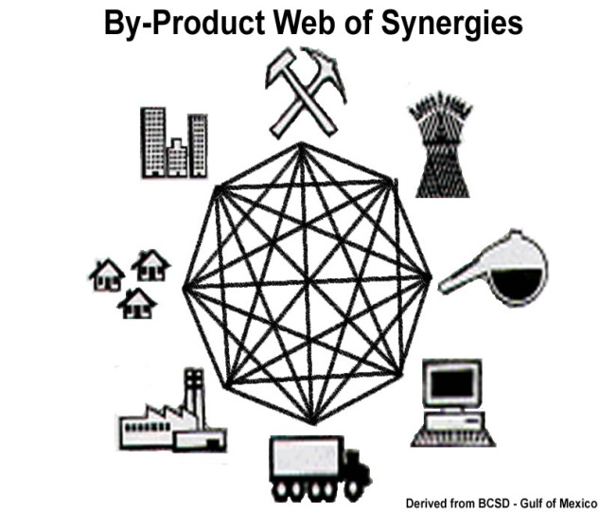
Industrial Ecology is a regional planning concept which includes;
pollution prevention and eco-efficiency,
energy conservation,
switching to more benign fuel sources,
the recovery of various waste streams, and
recycling and reuse of waste material streams

Slide 11
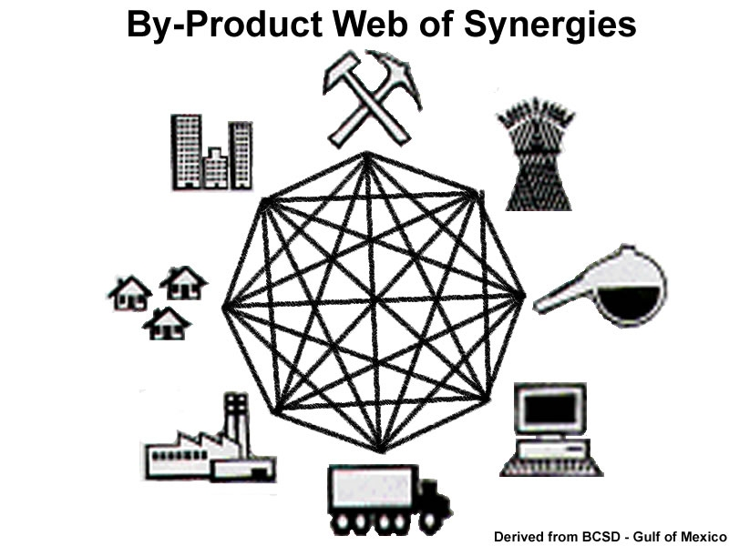
Strategi implementasi konsep ekologi industri yaitu :
mengoptimasi penggunaan sumber daya yang ada;
membuat suatu siklus material yang tertutup dan meminimalkan emisi;
proses dematerialisasi; dan
pengurangan dan penghilangan ketergantungan pada sumber energi yang tidak terbarukan

Slide 12
Industri-A
Industri-A
Industri-B
Industri-B
Industri-C
Industri-C
Tipe Kawasan Industri
Dalam konsep ekologi industri kawasan industri ditata sedemikian rupa sehingga industri-industri mempunyai hubungan simbiosis mutualisme.

Slide 13
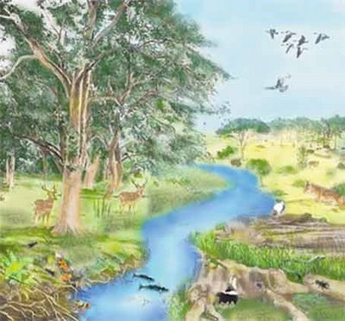
Hubungan Sistem Ekonomi & Alam
Sistem Alam
Sebagai
Bahan baku
supply
demand
limbah
ALAM
Hukum Ekonomi

Slide 14
RANCANGAN KAWASAN EKOLOGI INDUSTRI
Analisis ketersediaan sumber daya alam regional
Digunakan untuk menganalisis ketersediaan bahan baku, dampak negatif penggunaannya terhadap sumber daya yang lain. Setelah mengetahui hasil analisis di atas maka dapat dilakukan identifikasi ulang masalah-masalah aktual yang dihadapi. Penyelesaian masalah-masalah yang ada harus bisa dikomunikasikan dengan industri lain yang terkait dalam kawasan tersebut. Pada akhirnya akan dapat disusun simbiosis industri yang saling menguntungkan diantara industri tersebut.
    Analisis aliran material
Digunakan untuk mengidentifikasi bahan baku dan energi pada setiap tahapan proses produksi. Analisis ini juga meliputi analisis integrasi massa dan energi proses. Tujuan analisis ini adalah penghematan penggunaan sumber daya alam, menganalisis penggunaan bahan baku yang lebih ramah lingkungan dan pengurangan dampak lingkungan.

Slide 15
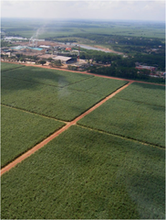
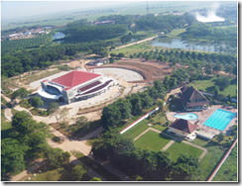
Rancangan Kawasan Ekologi Industri
Penataan kawasan ekologi industry di Propinsi Lampung (PT. Suger Group), dapat dimulai dari pendirian kawasan industri terpadu di dekat kawasan pertanian masyarakat.

Slide 16
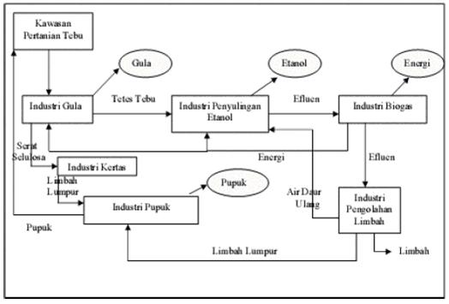
ekologi industri berbasis industri pengolahan tebu ditunjukkan

Slide 17
Gambar kawasan ekologi industri di atas menjelaskan proses penataan kawasan dimulai dari kawasan pertanian tebu rakyat. Hasil tebu diproses di industri gula menghasilkan produk gula dan produk samping tetes tebu serta selulosa. Tetes tebu digunakan sebagai bahan baku industri penyulingan etanol sedangkan serat selulosa dimanfaatkan sebagai bahan baku industri kertas. Pada industri kertas dihasilkan produk kertas dan limbah lumpur yang telah diolah dapat menjadi bahan baku industri pupuk organik. Industri penyulingan etanol dapat menghasilkan produk etanol dan efluen yang dapat dijadikan bahan baku industri biogas. Industri biogas dapat menghasilkan energi yang dapat memasok kawasan tersebut.

Slide 19
